Slide 2
Sett inn din hyperlink
SE EKSEMPEL PÅ BRUK PÅ DE TO SISTE SIDENE I DETTE DOKUMENTET
Sett inn ditt bilde og legg det bakerst (bak logo, hyperlink til deg selv og overskriften). Sjekk deretter om du bør velge hvit eller sort tekst for å skape god lesbarhet i forhold til bildet du har satt inn i stedet for det blå feltet. Fjern deretter denne tekstblokka. Deretter lagrer du til ønsket format. Til nett anbefaler vi png.- eller jpg.-format. Til print kan du velge pdf.format.
Bli med som frivillig!

Slide 3
Sett inn din hyperlink
SE EKSEMPLER I DETTE DOKUMENTET
Sett inn ditt bilde og legg det bakerst (bak logo, hyperlink til deg selv og overskriften). Sjekk deretter om du bør velge hvit eller sort tekst for å skape god lesbarhet i forhold til bildet du har satt inn i stedet for det blå feltet. Fjern deretter denne tekstblokka. Deretter lagrer du til ønsket format. Til nett anbefaler vi png.- eller jpg.-format. Til print kan du velge pdf.format.
Bli medlem da vel!

Slide 4
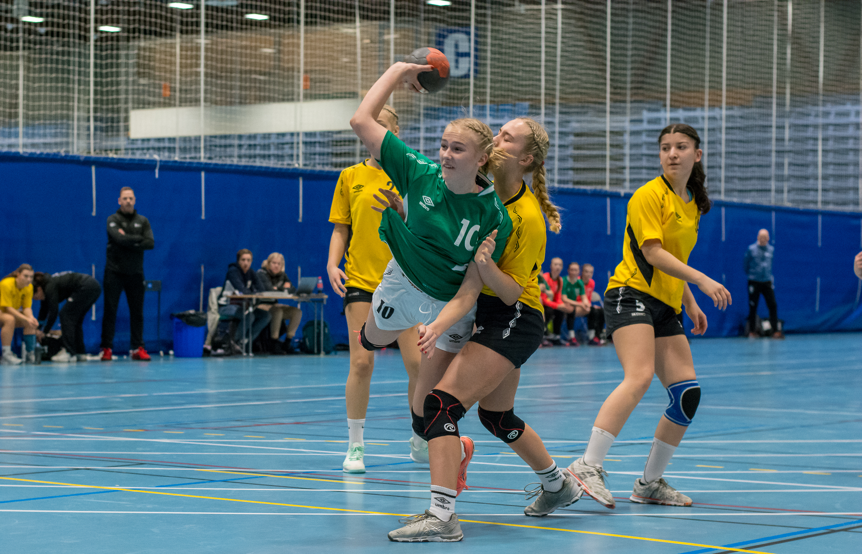
Sett inn din hyperlink
Bli medlem da vel!

Slide 5
Sett inn din hyperlink
Bli frivillig!

